Slide 1
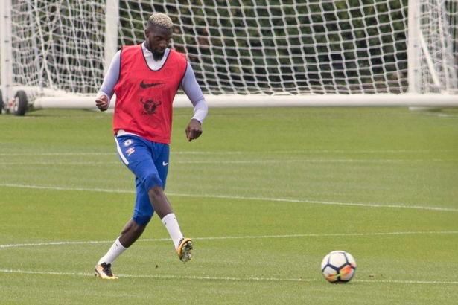
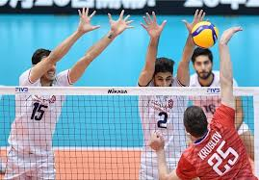
آب و الکترولیت ها
دکتر خسرو جلالی (استادیار دانشگاه آزاد اسلامی اصفهان)

Slide 2
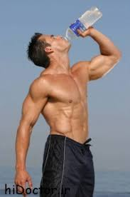
آب و هیدراسیون بدن
65 درصد وزن بدن از آب تشکیل شده است
نیاز به آب، مانند نیاز به اکسیژن، ضروری است. اتلاف 10% آب بدن عواقب وخیمی در پی دارد و اتلاف 20 تا 22% آن کشنده است
با افزایش سن آب بدن کاهش می یابد
هر چقدر چربی بدن بالا باشد آب بدن کمتر است

Slide 3
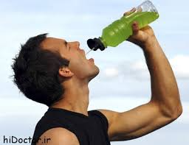
کل آب بدن را می توان به دو بخش زیر متمایز کرد:
1. آب درون سلولی: بین 60 تا 65% آب بدن در داخل سلولها قرار دارد.
2. آب برون سلولی: بین 35 تا 40% آب بدن در خارج از سلولها قرار دارد.
حدود 20% آب برون سلولی درپلاسما (5% وزن بدن) و 80% بقیه اطراف سلولها را احاطه کرده است.

Slide 4
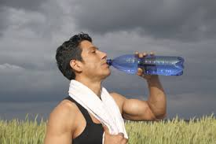
آب ماده اصلی تمام مایعات بدن از جمله لنف، خون، ادرار، عرق، اشک، عصاره های گوارشی، آنزیمها و هورمونها است.
آب در فرایندهای تجزیه (هیدرولیز) و ترکیب برای مثال تجزیه نشاسته به گلوکز و تجزیه چربی به اسیدهای چرب، شرکت می کند.
آب در تنظیم حرارت بدن سهیم است و بخشی از حرارت حاصل از سوخت و ساز را از راه تعریق، تبخیر و هوای بازدمی از بدن خارج می کند.
آب، حرکت مفاصل و در نتیجه اجرای حرکات متنوع انسان را تسهیل می کند
از طریق دفع از کلیه ها، pH خون و تعادل اسیدی ـ بازی بدن را تنظیم می کند
افزایش حواس

Slide 5
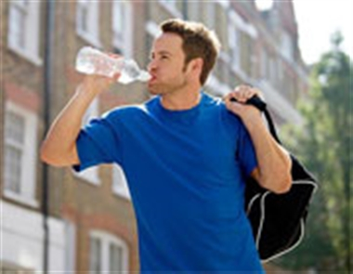
اهمیت تامین آب کافی در ورزشکاران:
بهبود بخشیدن به توانمندی های ذاتی و اکتسابی ورزشکاران
جلوگیری از افزایش حرارت بدن و حفظ نظم ضربان قلب و جلوگیری از آریتمی قلبی
حفاظت از بافت ها و ارگانهای مهم بدن مثل مفاصل حرکتی

Slide 6
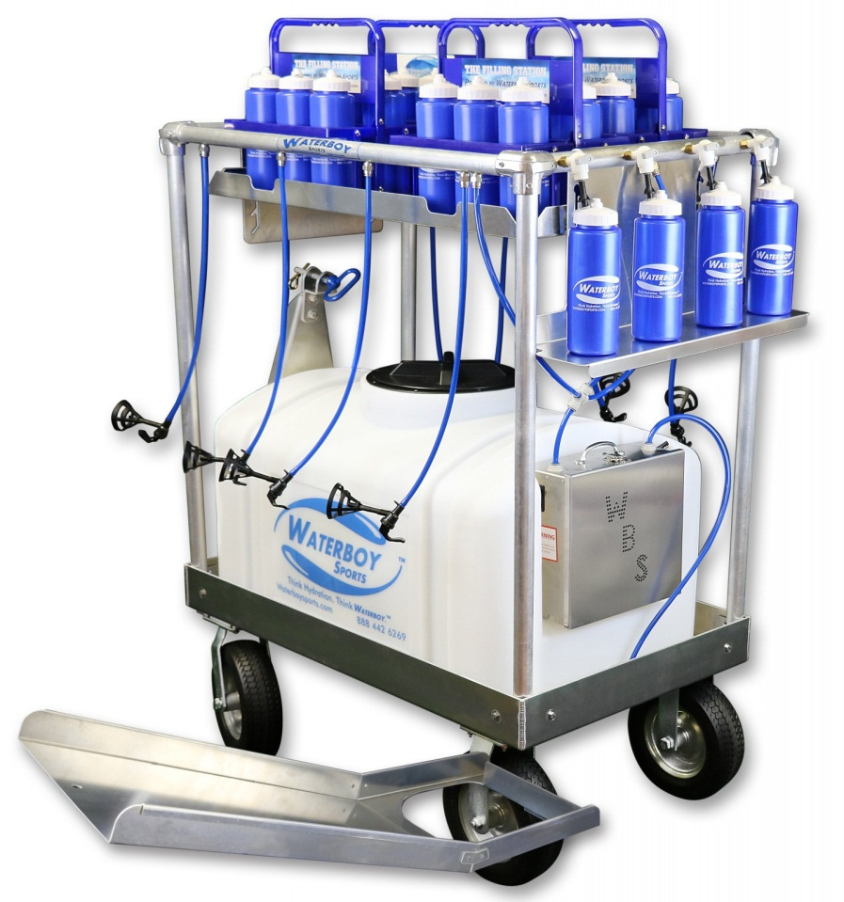
هیدراتاسیون بدن ورزشکاران

Slide 7
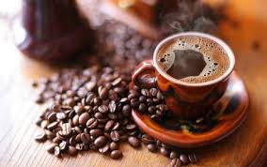
آب مصرفی
مایعات آشامیدنی.
آب:تنها آشامیدنی واقعا لازم است
آبهای معدنی
آشامیدنهای شور،سوپها و آشها
دم کردنیها
قهوه ها
شیر
آب میوه ها
سودا

Slide 8
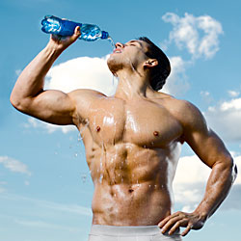
آب دفعی
ادرار
مدفوع
پوست
تنفس

Slide 9
اهمیت تامین الکترولیت ها در ورزشکاران
سدیم ،کلر،پتاسیم
تولید ایمپالس عصبی ،حسی و حرکتی(انقباض و انبساط عضلات)
فعال سازی انواع آنزیم های هدایت کننده کاتابولیسم و آنابولیسم در سلول ها
کنترل فشار اسمزی و مبادلات موادمغذی درون و برون سلولی
حفظ تعادل مایعات

Slide 10
دفع الکترولیت ها در ورزش
تعریق زیاد در هوای گرم طی فعالیتهای شدید جسمانی به مقداری از املاح معدنی و الکترولیتهای بدن ـ به ویژه کلر، سدیم و پتاسیم ـ می انجامد.
لذا ورزشکاران این رشته ها باید آب کافی همراه با مقدار کمی نمک 2 تا 3 گرم در لیتر بیاشامند (به ازای هر لیتر آب دفعی، معادل نیم تا یک گرم نمک از بدن دفع می شود).
هر قدر فعالیت در شرایط بالا ادامه یابد، سدیم بیشتری دفع و پتاسیم بیشتری نیز از فضای داخل سلولی به خارج سلول منتقل و دفع می شود.
دفع شدید پتاسیم اختلالاتی در کار کلیه ها و قلب در پی خواهد داشت و به دنبال آن اختلال در انقباضات عضلانی، ضعف عضلانی، خستگی و برهم خوردن تعادل اسیدی ـ بازی بروز خواهد کرد

Slide 11
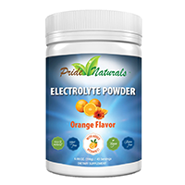
ورزشکاران مراقب مصرف مکمل های الکترولیتی باشند
این مکمل ها خطرناک هستند
اشتباه در مصرف آنها با عوارض شدید همراه باشد

Slide 12
هیدراتاسیون
3 ساعت مانده به مسابقه 750 میلی لیتر آب
2 ساعت مانده به مسابقه 250 الی 500 میلی لیتر آب
1 ساعت مانده 250 میلی لیتر میلی لیتر
شب قبل از مسابقه و رزشکاران بعد اتمام شام، شروع به نوشیدن مایعات تا اخر شب شوند(ا لیتر)

Slide 13
نوشابه ورزشی دست ساز
محتویات :
یک قاشق چایخوری شکر (5گرم)
نیم گرم نمک
یک قاشق غذاخوری آب پرتقال (5/7 میلی لیتر ) یا دو قاشق غذاخوری آب لیمو(15 میلی لیتر)
آب سرد (225میلی لیتر )
طرز تهیه :
1- ابتدا قند و نمک را در کمی آب داغ در داخل یک لیوان حل کنید.
2- آب میوه و آب سرد را به آن اضافه کنید.

Slide 14
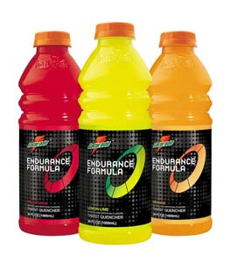
نوشيدني‌هاي ورزشي
نوشیدنی های ورزشی نوعي غذاي كاربردي براي ورزشكاران و قهرمانان محسوب مي‌شود.
غذاهاي كاربردي آندسته از غذاهايي هستند كه به همراه غذاي اصلي مصرف شده و براي حفظ سلامت و عملكرد بهتر ورزشكار مؤثر است.
از ديدگاه علوم ورزشي، جنبه تاثير آن بر عملكرد ورزشي بيشتر مورد توجه قرار دارد.
نوشیدنی های ورزشی در تامین سوبسترا، جلوگیری از دهیدراسیون، بازسازی الکترولیت ها و هیدراسیون قبل و بعد از تمرین نقش دارد.
عملکرد نوشیدنی های ورزشی با غلظت و نوع کربوهیدرات، اسمولاریته، نوع و غلظت الکترولیت ها، طعم و سایر ترکیبات موجود در آن در ارتباط می باشد.

Slide 15
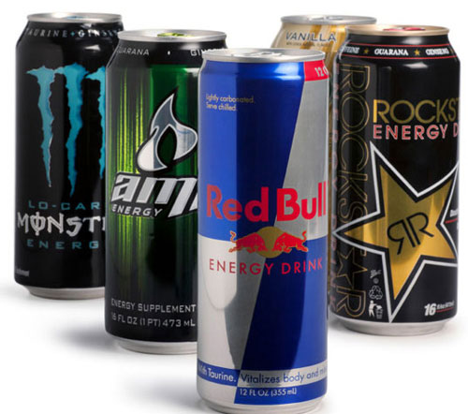
نوشابه های انرژی زا
Red Bull

Slide 16
ترکیبات نوشیدنی های ورزشی
کربوهیدرات:
مهمترین استفاده کربوهیدرات در نوشابه ورزشی این است که صرف تامین انرژی و تداوم تولید ATP می گردد.
الکترولیت:
يكي از مهمترين الكتروليت ها در نوشابه هاي ورزشي سديم است كه موجب ثبات حجم آب خارج سلولي مي گردد
ويتامين‌:
در حال‌ حاضر، هيچ‌ شواهدي‌ مبني‌ بر اثر مفيد عملكردي‌ ويتامين‌هاي موجود در نوشيدني‌هاي‌ورزشي‌ وجود ندارد. بطور كلي‌، دفع‌ ويتامين‌ در عرق حتي‌ براي‌ ويتامين‌هاي‌ محلول‌ در آب ‌ناچيز مي‌باشد. برخي از نوشيدني‌ها، 10% مقادير روزانه‌ انواع ويتامين هاي گروه ب را دارند

Slide 17
ترکیبات نوشیدنی های ورزشی
كولين‌:
كولين‌ نوعي چربي‌ است و در عملكردهاي‌ استقامتي‌ نقش‌ دارد به‌ علاوه‌، يك‌پيش‌ساز آميني‌ براي‌ نوروترانسميتر استيل‌ كولين‌ و ليستين‌ (كه‌ درانتقال‌ ايمپالس‌هاي عصبي نقش‌ دارند) مي‌باشد .
گليسرول‌:
گليسرول‌ كه‌ يك‌ تركيب‌ ليپيدي‌ مي‌باشد توسط‌ تعدادي‌ از ورزشكاران‌ به‌ منظور هايپرهيدراسيون‌و افزايش‌ آب‌ كل‌ بدن‌ مصرف‌ مي‌شود. گليسرول‌ به‌ علت‌ اينكه‌ باعث‌ افزايش‌ اسمولاليته‌ پلاسمامي‌شود، منجر به‌ احتباس‌ مايعات‌ بدن‌ و كاهش‌ دفع‌ ادرار مي‌گردد.
اسيدهاي‌ آمينه‌:شواهد قانع‌كننده‌اي‌ مبني‌ بر اينكه‌ اضافه‌ كردن‌ اسيدهاي‌ آمينه‌ به‌ نوشيدني‌هاي‌ ورزشي‌ باعث‌ بهبود عملكرد مي‌شود وجود ندارد.
کافئین: نوشابه های انرژی زا بطور متوسط حاوی 60 تا 80 میلی گرم کافئین هستند که بطور نمونه نوشابه های کولا حاوی 50 میلی گرم و یک فنجان قهوه حاوی 60 تا 90 میلی گرم کافئین می باشد.

Slide 18
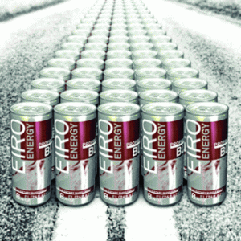
از کار افتادن کليه‌ ها را از ديگر عوارض مصرف بالاي نوشابه‌ هاي انرژي ‌زا عنوان کرد و افزود: در کنار اين مشکلات، مختل شدن کار کليه باعث مي‌ شود مقدار بيشتري از آب بدن از دست برود که اگر فرد در حال ورزش کردن باشد، به علت عرق کردن به سادگي دچار افت شديد آب بدن مي ‌شود.
نوشابه‌ هاي انرژي زا براي دندان ها مضر است و آن چه توليد کنندگان اين نوشابه‌ ها در مورد آن ها بيان مي‌ کنند غير واقع بينانه است و درصد بالايي از مواد فاسد کننده دندان در آن ها وجود دارد.

Slide 19
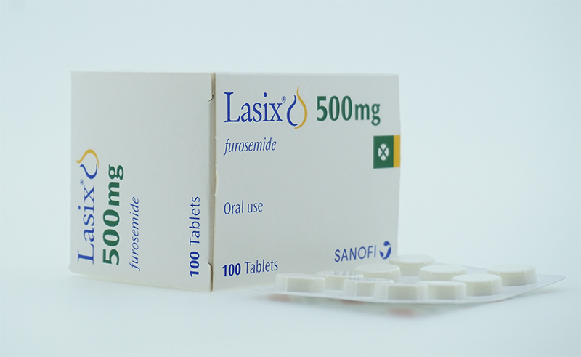
داروهای ادرار آور و پوشاننده دوپینگ
کاهش سریع وزن
پوشاندن دوپینگ
لازیکس(Lasix )
فروزماید نامیده می شود
ادرار آور
کاهش وزن

Slide 20
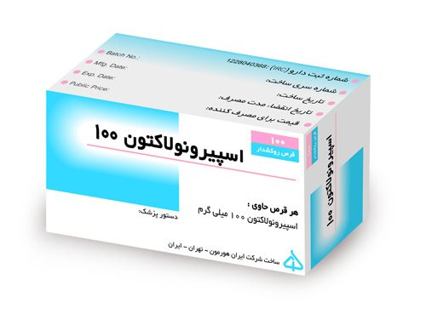
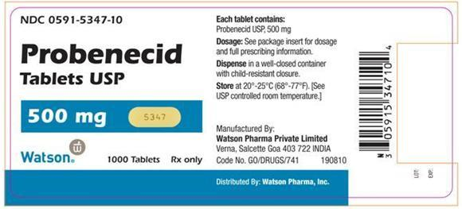
داروهای ادرار آور
لاسیلاکتون
پروبنسید

Slide 21
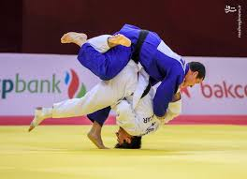
عوارض مصرف داروهای ادرار آور
دهیدراسیون یا کم آب می شوند
سرگیجه
اختلال در ریتم ضربان قلب
گرفتگی های عضلانی
افت عملکرد ورزشی
قدرت
سرعت
چابکی

Slide 22
تغذیه بین دو نیمه فوتبال
پرهیز از مصر ف مواد قندی مثل خرما،کشمش
مصرف محلول دست ساز با کربو مس
مصرف Red bull در انتهای استراحت در موقع شروع نیمه دوم استفاده از محرک(کافئین)
مکمل ها مثل بتاآلانین،بیکربنات سدیم

Slide 23
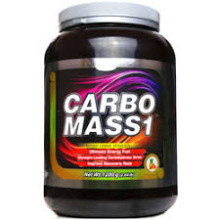
در حین مسابقه
اضافه کردن آب با کربوهیدراتها(محلول دست ساز)
کربوهیدرات مس
تامین گلوکز و گلیکوژن عضلانی و کبدی

Slide 24
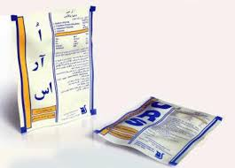
آب و هوای گرم و مرطوب
استفاده از پودرهای ارس
اضافه کردن به آب
سذیم و پتاسیم و مواد نگهدارنده

Slide 25
آزمون سنجش رنگ ادرار
هدف این آزمون ارزیابی مقدار آب بدن افراد ورزشکار است ²
وسایل مورد نیاز: برای اجرای این آزمون به تخته رسم، برگه ثبت اطلاعات، خودکار، ظرف جمع­آوری نمونه ادرار، ظرف یخ برای ذخیره­سازی، یخ، نمودار ارزیابی رنگ­ها و دستکش نیاز است.
روش اجرای آزمون: بخش ابتدایی ادرار دور ریخته می­شود و سپس نمونه کوچکی از ادرار در داخل ظروف شیشه­ای شفاف جمع­آوری می­شود. ارزیابی می­تواند فوراً انجام شود یا نمونه ادراری به منظور تجزیه و تحلیل در آینده ذخیره شود. نمونه ادراری معمولاً صبح پیش از هر کار دیگری جمع­آوری می­شود. ممکن است هدف از جمع­آوری نمونه­ها پیش یا پس از تمرین باشد، هرچند امکان دارد در مورد اثر آب­زدایی برای نمایش در رنگ ادرار یک تأخیر زمانی وجود داشته باشد.
تجزیه و تحلیل: نمونه باید در مقابل یک زمینه سفید و در یک نور مناسب قرار داده شود و رنگ با نمودار زیر مقایسه شود. درجه رنگ ادرار 1 ،2 یا 3 به­عنوان آبرسانی کافی، در نظر گرفته می­شود (آرمسترانگ 2000). بر اساس این نتایج، می­توان مصرف مایعات را تغییر داد

Slide 26
آزمون سنجش رنگ ادرار

Slide 27
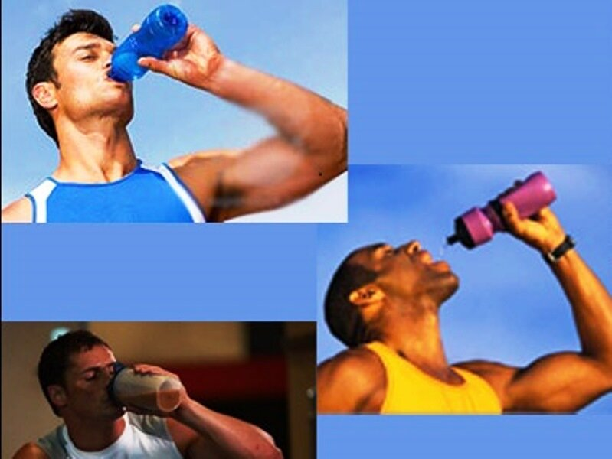
بعد از ورزش حجم ادرار ورزشکاران پایین است
هورمون ضد ادراری یا وازو پرسین فعال است و مانع دفع ادرار می شود و روی کلیه ها هنوز فشار است.
جایگزینی آب و الکترولیت ها پس از فعالیت ورزش اهمیت دارد
اضافه کردن سدیم به آب

Slide 28
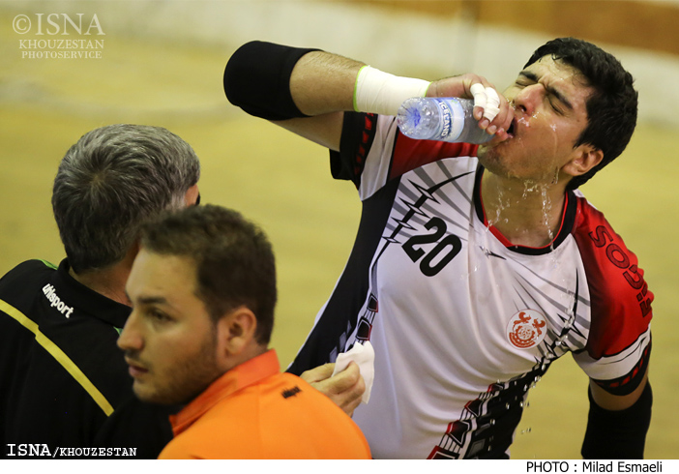
در قوانین جدید در ورزش
اهمیت مصرف آب در ورزش بالاست
زمانی که مسابقات در هوای گرم و مرطوب انجام میشود
داوران با قطع رویداد به ورزشکاران اجازه نوشیدن مایعات می دهند

Slide 29
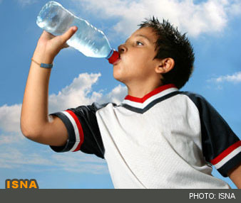
در ورزشکاران پایه و در دوران رشد
مصرف آب اهمیت دارد
اجازه داده شود که ورزشکاران آب مصرف کنند
به خصوص در تابستان و هوای گرم و مرطوب

Slide 30
از توجه شما متشكرم
HOME

